Slide 1
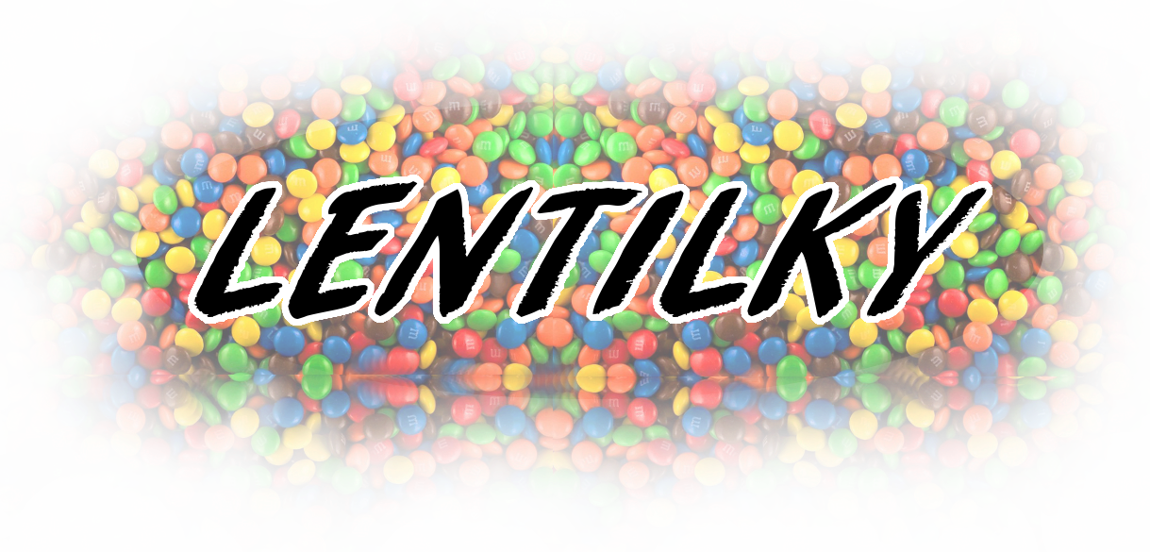
Vytváření
Lentikulárních obrázků

Slide 2
Představení týmu Lentilky:
Složení: Zadavatel:
Lukáš Hruda Ing. Petr Lobaz
Štěpán Baratta
Tomáš Matějka
Jan Albl

Slide 3
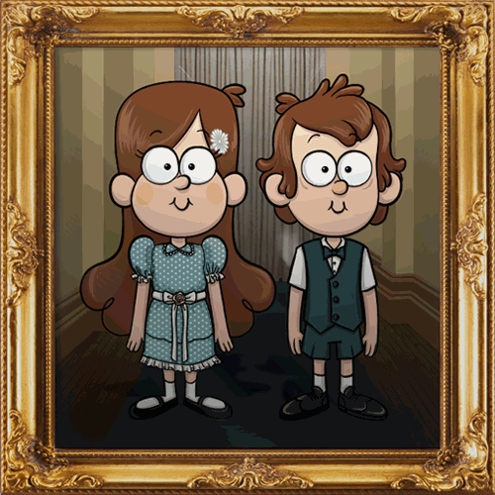
Lentikulární obrázek
Obrázek, který společně s optickou deskou tvoří iluzi o měnicím se nebo přesouvajícím se obrázku v závislosti na úhlu pohledu.

Slide 4
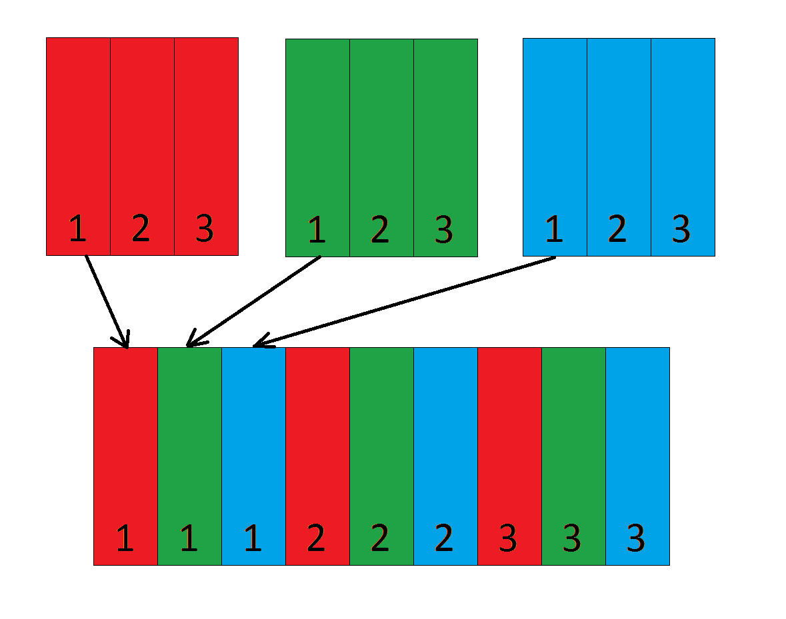
Jak to funguje?

Slide 5
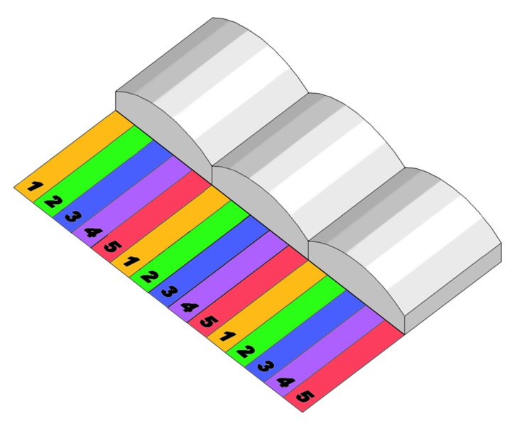
Jak to funguje?

Slide 6
Interlacer
Prokládání obrázků (vertikální i horizontální)
Pasovací značky
Podpora jazykových mutací
Načtení-Uložení projektu

Slide 7
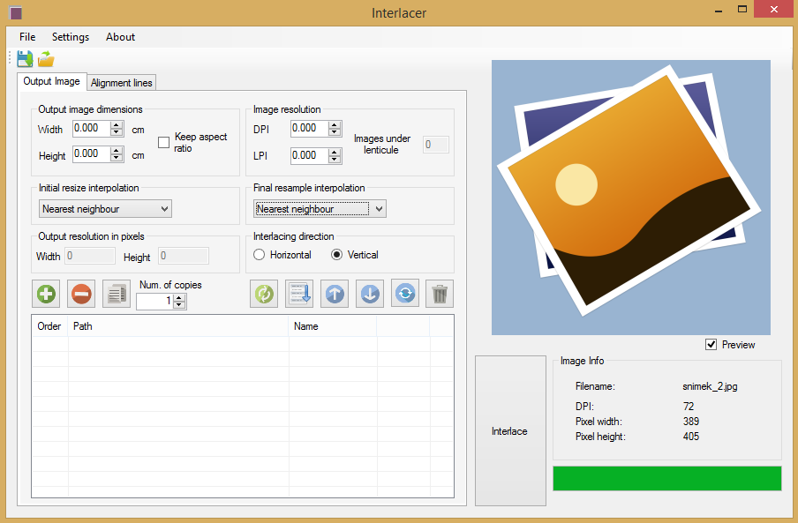
GUI

Slide 8
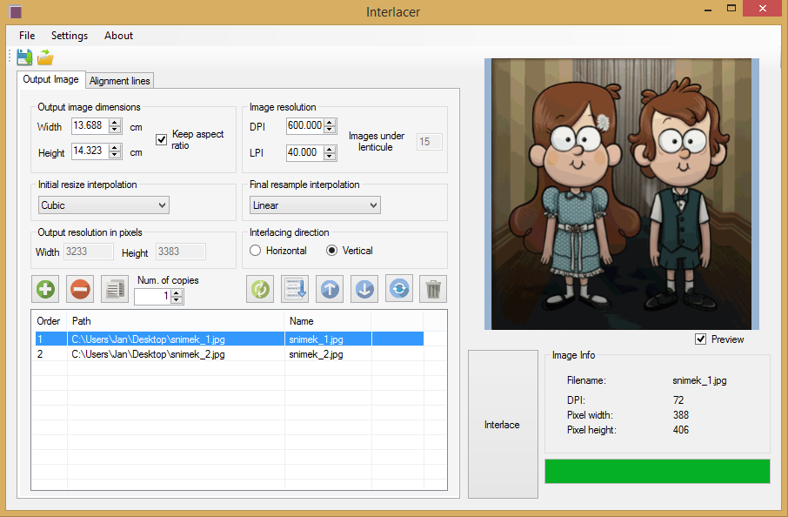
Načtení a proložení obrázků

Slide 9
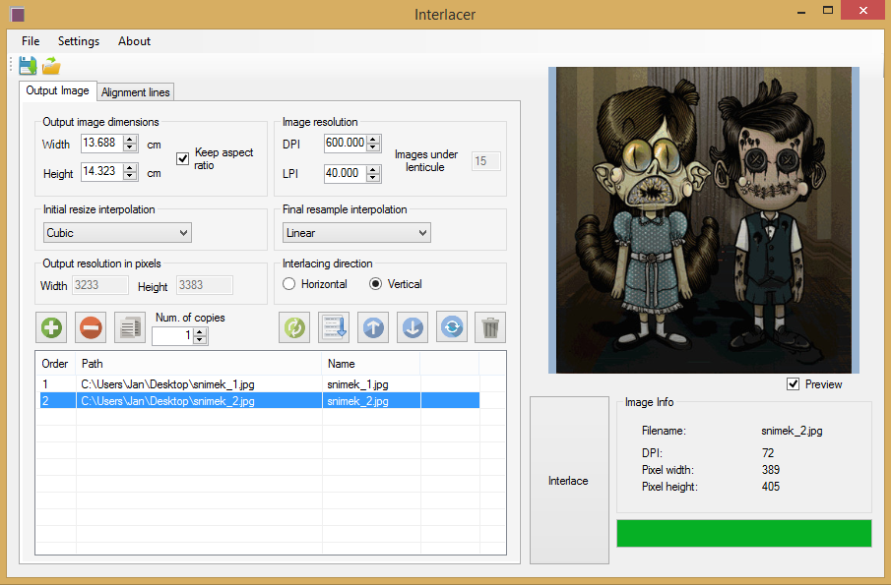
Načtení a proložení obrázků

Slide 10
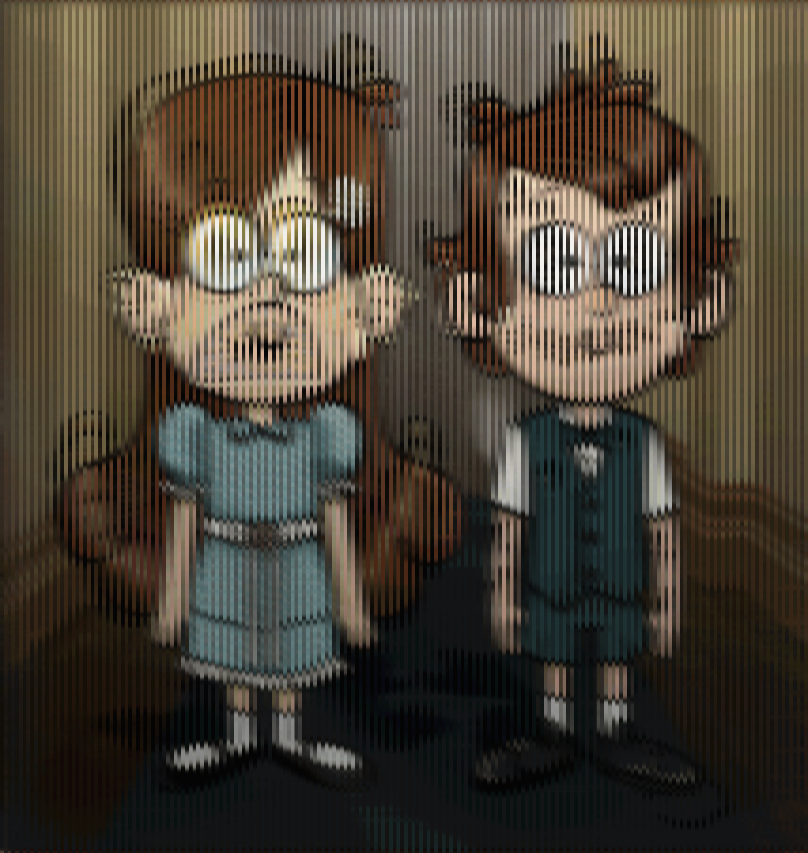
Výsledný obrázek

Slide 11
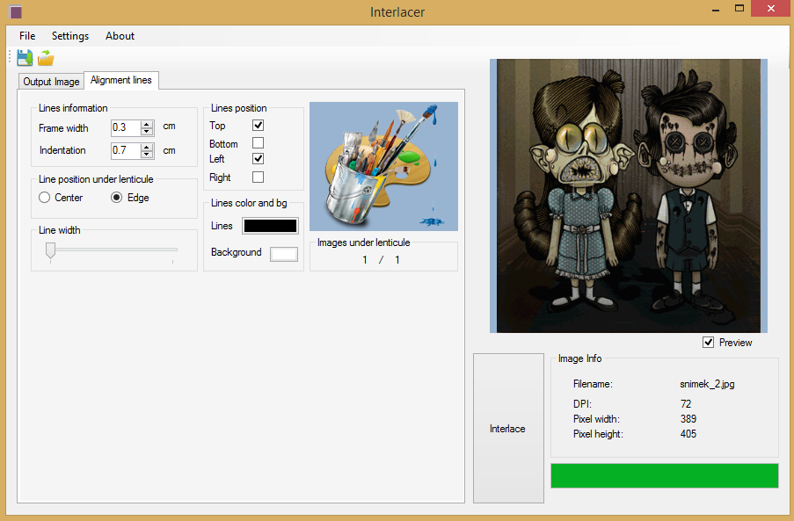
Pasovací značky

Slide 12
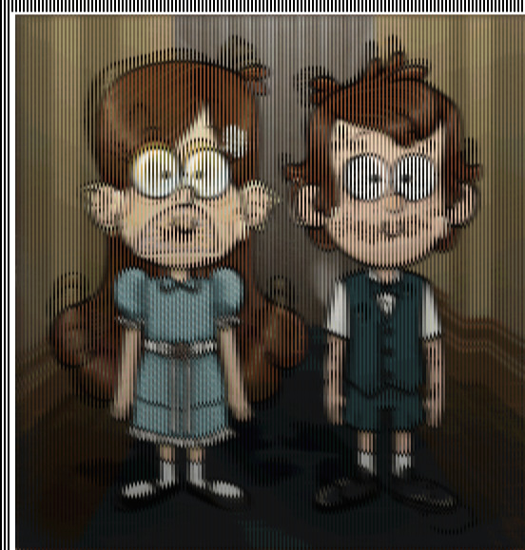
Výsledný obrázek

Slide 13
Děkujeme za pozornost

